Slide 1
기획하다 1-4
예시 PPT
Font.: 나눔스퀘어ac (네이버 무료 폰트)
다운로드: https://software.naver.com/software/summary.nhn?softwareId=GWS_001726#
Size: A4용지 (디자인-슬라이드크기 설정)
c
Planning school all right reserved
Notes:
바쁘고 짜증나고 읽을게 너무 많은 상사에게

Slide 2
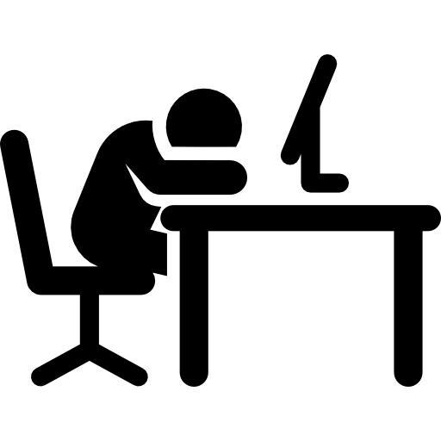
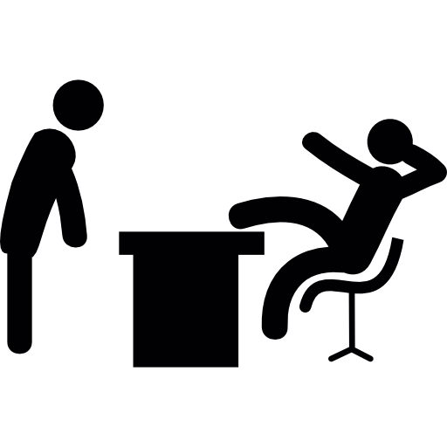
문제분석
매일 반복되는 2가지 어려움
1. 상황
2. 마음
왜 맨날 바쁘지
요구 산더미
아 시끄러워
집에 가고싶다
지친다
오늘도 회의적
[직장인 설문] 상황에 지친다 85%
[직장인 설문] 마음은 이미 지쳐있다 77%
우리가 컨트롤 할 수 없는 [상황], 그렇다면 [마음]은?
설문 출처

Slide 3


사업 배경 ㅣ 지금 전 세계에
부서지기 직전 아이들 8억 5천명
생존 위협
일상 위협
죽을 것 같아요
죽고 싶어요
자연재해 피해 아동 1억 7500만명
전쟁분쟁 피해 아동 2800만명
빈곤아동 (질병, 학대, 성폭력, 조혼, 방임)
6억4900만명
처절하게 무너지고 파괴되고 있는 환경 속 아이들
출처: 2017 세계 아동기보고서

Slide 4

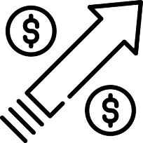
배경 - 지금 전 세계는
인공지능 시장 + 산업 폭발 성장중
1. 인공지능 시장 성장
2. 인공지능 산업 융합
’30년까지 세계 GDP
15조 7천억 달러 추가 성장 예상
(PwC.’18)
통신
제조
경영
금융
물류
여행
인공지능 +
산업과 융합
‘18년 $ 215억 → ’25년 $ 1,910억
연평균 36.6% 성장 예상
(Marketsandmarkets,‘18)
세계 AI 시장은 다양한 산업과 융합하며 기존 산업 가치 급부상

Slide 5
문제분석
무한피로 악순환에 빠진 현대인
할일 ↑
일은 갈수록
많아지는데
체력 ↓
질병 ↑
자도 자도
피곤하고
몸은 점점
안따라준다
매일매일 골골골… 문제의 핵심은 약한 면역력
Notes:
햐… 완젼 내 마음

Slide 6




이슈
매장은 바빠 죽겠는데…
잔금 또 안맞네
주문 또 틀렸네
연락 또 안되네
2-3번 확인 번거로움
고객 불만 ↑ 업무효율 ↓
갑작스런 퇴사로 인한 스트레스
무책임한 알바 한 명 들어오면, 얼마나 고생 많으세요
Notes:
알긴아는구만

